Slide 1
第二章 习题讲解
2-1
2-6(2)
2-7 (1) (2)
2-8(1)
2-9 (1)
2-11 (1)

Slide 2
题 2-1：写出下列各整数的原码、反码、补码和移码。
8位二进制数， MSB最高位(符号位)，LSB最低位。
解：
[-35]_{原}=？ [-35]_{反}=？ [-35]_{补}=？ [-35]_{移}=？
[128]_{原}=？ [128]_{反}=？ [128]_{补}=？ [128]_{移}=？
[-127]_{原}=？ [-127]_{反}=？ [-127]_{补}=？ [-127]_{移}=？
[-1]_{原}=？ [-1]_{反}=？ [-1]_{补}=？ [-1]_{移}=？
加试一题：
[-128]_{原}=？ [-128]_{反}=？ [-128]_{补}=？ [-128]_{移}=？

Slide 3
把十进制数－33.625转换为二进制数的表示形式。
例如: （－33.625）₁₀=（－100001.101）₂ ？？？
十进制 余数 二进制 十进制小数 二进制小数
33 100001. 0.625 0.101
/2 16 1 10000.1 ×2 1.25 1.01
/2 8 0 1000.0 ×2 0.5 0.1
/2 4 0 100.0 ×2 1.0 1.0
/2 2 0 10.0
/2 1 0 1.0
/2 0 1 0.1

Slide 4
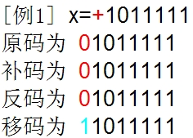
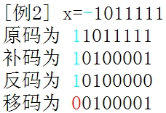
数值的机器码表示
机器数： 计算机内部编码表示的数，称为机 器数(机器码)；
真 值： 机器数原来的数值称为真值；
机器数的形式：原码，补码，移码，反码 。

Slide 5
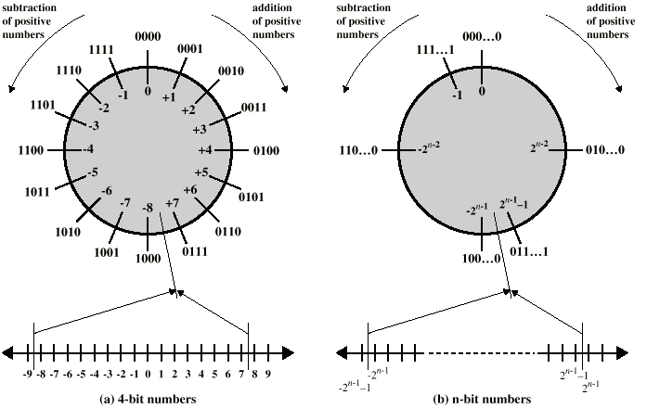
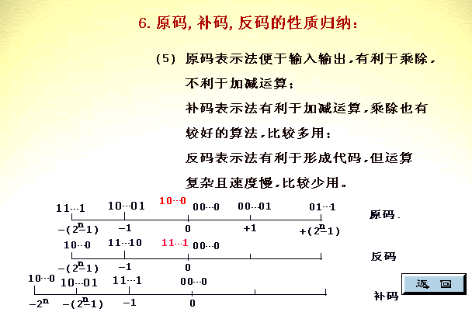

Slide 6
【反推导1】 已知[X]_{补}=010011011，求X=?
解: X= 0×2⁸ + 1×2⁷ +0×2⁶ +0×2⁵ + 1×2⁴
+1×2³ +0×2² +1×2¹ +1×2⁰
= 155
【反推导2】 已知[X]_{补}=110011011，求X=?
解: X= －1×2⁸ + 1×2⁷ +0×2⁶ +0×2⁵ + 1×2⁴
+1×2³ +0×2² +1×2¹ +1×2⁰
= －256+155= －101

Slide 7
题 2-6(2)：X=10111，Y=11011，求X-Y
解： [X]_{补}=00 10111， [Y]_{补}=00 11011
[-Y]_{补}=11 00101
[X]_{补} 00 10111
+ [-Y]_{补} 11 00101
[X-Y]_{补} 11 11100
符号位“11”，表示未溢出， 故 X-Y = -00100
注意: 补码只有加法,没有 -[X]补

Slide 8
【题 2-7】
X=11011，Y= －11111，用原码阵列乘法器求出X×Y的值。
X=－11111，Y= －11011，用补码阵列乘法器求出X×Y的值。
解：数据是原码
[X]_{原}=0 11011 [Y]_{原}=1 11111
符号位单独处理
0⊕1=1
解：数据是补码
[X]_{补}=1 00001 [Y]_{补}=1 00101
算前求补器输出后
|X|=11111， |Y|=11011
符号位单独处理
1⊕1=0

Slide 9
1 1 0 1 1
× 1 1 1 1 1
1 1 0 1 1
1 1 0 1 1
1 1 0 1 1
1 1 0 1 1
1 1 0 1 1
1 1 0 1 0 0 0 1 0 1
[X×Y]_{原}=11101000101
1 1 1 1 1
× 1 1 0 1 1
1 1 1 1 1
1 1 1 1 1
0 0 0 0 0
1 1 1 1 1
1 1 1 1 1
1 1 0 1 0 0 0 1 0 1
|X|×|Y| = 01101000101
算后求补器输出后 [X×Y]_{补}=01101000101

Slide 10
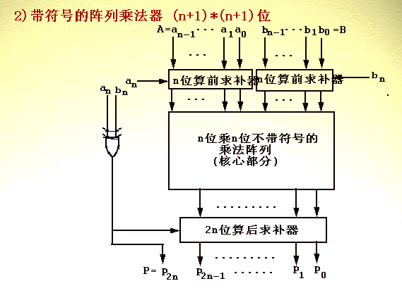
[B_{N}]_{补}
| B_{N} |
|A_{N}×B_{N}|
[A_{N}×B_{N}]_{补}

Slide 11
原码除法：
【例】x＝0.101001，y＝0.111，求x÷y。
解： [ x ]_{补}＝0.101001
[y ]_{补}＝0.111
[ –y ]_{补}＝1.001

Slide 12
[ –y ]_{补}＝1.001
[y ]_{补}＝0.111
被除数 x 0 . 1 0 1 0 0 1
+[-y]_{补} ₀ 1 . 0 0 1
第一步减除数y
余数为负 1 . 1 1 0 0 0 1 < 0
余数为负，商0,q₀＝0
控制下步做加法
+[y]_{补} ₁ 0 . 0 1 1 1
除数右移1位,加y
余数为正，商1,q₁＝1
控制下步做减法
余数为正 0 . 0 0 1 1 0 1 > 0
+[-y]_{补}
₀ 1 . 1 1 0 0 1
除数右移2位,减y
余数为负 1 . 1 1 1 1 1 1 < 0
余数为负，商0,q₂＝0
控制下步做加法
+[y]_{补}
₁ 0 . 0 0 0 1 1 1
除数右移3位,加y
余数为正 0 . 0 0 0 1 1 0 > 0
余数为正，商1,q₃＝1
所以， x÷y＝0.101 余数 r=(0.00r₃r₄r₅r₆)=0.000110

Slide 13
【题2-8】x＝11000，y＝ – 11111，原码除法求x÷y。
解: [ |X| ]_{补}＝0 11000
[ |Y| ]_{补}＝0 11111
[ –|Y| ]_{补}＝1 00001
符号位单独处理 0⊕1=1

Slide 14
[ –y ]_{补}＝1 00001
[y ]_{补}＝0 11111
被除数 x 0 1 1 0 0 0
+[-y]_{补} ₀ 1 0 0 0 0 1
第一步减除数y
余数为负 1 1 1 0 0 1 0 < 0
余数为负，商0,q₀＝0
控制下步做加法
+[y]_{补} ₁ 0 0 1 1 1 1 1
余数为正，商1,q₁＝1
控制下步做减法
余数为正 0 0 1 0 0 0 1 0 > 0
+[-y]_{补}
₀ 1 1 1 0 0 0 0 1
余数为正 0 0 0 0 0 0 1 1 > 0
余数为正，商1,q₂＝1
控制下步做减法
[y]_{补}
₁ 0 0 0 0 0 0 1 1 1 1 1
除数右移5位,比较
余数 0 . 1 1
余数永远为正，商0.11000
所以， x÷y＝-0.11000 余数 r=0.11000

Slide 15
浮点加减法运算操作流程
加 法
减 法
是
否
是
阶码相同?
尾数上溢
已是规格化
y变符号
否
是
否
是
小阶加1
尾数右移1位
尾数加法
（带符号）
尾数右移1位
阶码加1
尾数左移1位
阶码减1
取指定位数，舍入处理
x = 0?
否
否
否
否
否
否
y = 0?
尾数= 0?
尾数= 0?
阶码上溢
阶码下溢
是
是
是
是
是
z←y
z←x
z←另一数
z←0
报告上溢
报告下溢
0操作数检查
对阶操作
尾数加减
结果规格化
结 束
图2.33 浮点加减运算操作流程

Slide 16
【2-9(1)】 设二进制数x=2^{– 011}×0.100101，y=2– ⁰¹⁰×(– 0.011110)，阶3位,尾数6位, 按照 浮点运算 求[x+y] , [x-y] 。
解：从给定条件得到2个操作数浮点表示的机器数为：
[x]_{浮}=11 101，0.100101
[y]_{浮}=11 110，1.100010
[-y]_{浮}=11 110，0.011110
(1) 求阶差并对阶
注意: 必须有求阶差的过程!不能用＞＜判断!
[ E_{y} ]_{补}= 11 110 故 [ – E_{y} ]_{补}= 00 010
[ΔE]_{补}=[E_{x}]_{补}+[– E_{y}]_{补}=11 101 + 00 010=11 111
即ΔE= – 1，x的阶码小，应将M_{x}右移一位，E_{x}加1。
[x]_{浮}=11 110，0.010010 (1)

Slide 17
（2）将对阶后的尾数相加
+[y]_{浮}=11 110，1.100010
0. 010010 (1)
+ 1. 100010
1. 110100 (1)
规格化处理:
尾数左移2位 1.110100（1）→ 1. 010010
阶码减2, 11 110 + [– 11]_{补}=11 110+ 11 110=11 100
[x+y]_{浮}=11 100，1. 010010
[x+y] = (-0.101110)×10⁻¹⁰⁰

Slide 18
（3）将对阶后的尾数相减
+[-y]_{浮}=11 110，0.011110
0. 010010 (1)
+ 0. 011110
0. 110000 (1)
舍入处理(朝0舍入) 必须说明舍入方式
0.110000（1）→ 0. 110000
[x-y]_{浮}=11 110，0. 110000
[x-y] = (0.110000)×10⁻⁰¹⁰

Slide 19
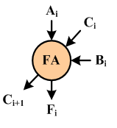
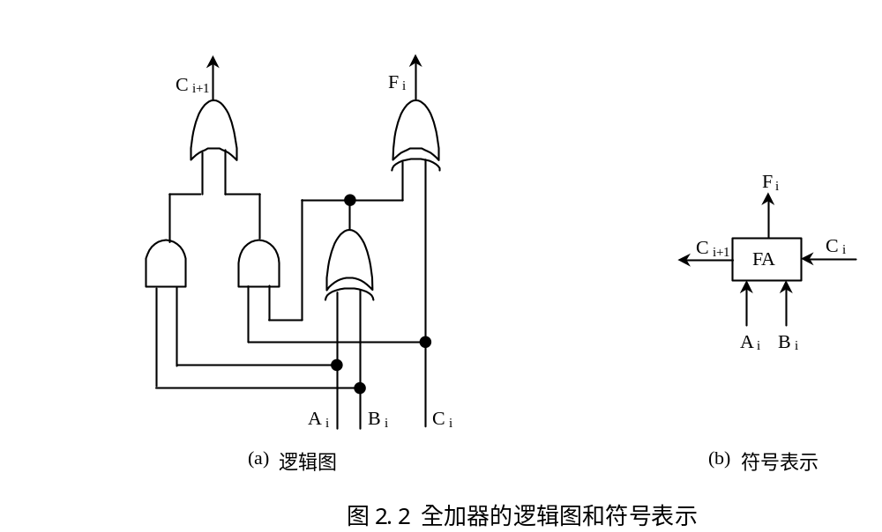
题2-11 加法器进位链
1．全加器
（2）一位全加器的逻辑图和符号表示
F_{i} = A_{i}⊕ B_{i}⊕C_{i}
C_{i+1}=A_{i}·B_{i}+ (A_{i}⊕B_{i})·C_{i}

Slide 20
题2-11 加法器的进位方式
参考 74181 ALU片内进位递推公式
C1=Y0+X0C0
C2=Y1+X1C1 =Y1+X1Y0 +X1X0C0
（2.30）
C3=Y2+X2C2=Y2+X2Y1 +X2X1Y0 +X2X1X0C0
C4=Y3+X3C3=Y3+X3Y2 +X3X2Y1 +X3X2X1Y0 +X3X2X1X0C0
串行 并行
令Yn= An·Bn Xn= (An⊕Bn)
称Yn为4位进位加法链的进位产生函数。
称Xn为4位进位加法链的进位传递函数。
C_{n+1}=Yn+XnC_{n}

Slide 21

加法器的位间进位从低位往高位逐位串行传送。
OF
F_{n-1}
F_{n-2}
……
F₁
F₀
C_{n-2}
C₂
C₁
C₀
C_{n}
FA
FA
FA
FA
C_{n-1}
B’_{n-1}
B’_{n-2}
B’₁
B’₀
M=0加
…………
M=1减
方式控制M
B_{n-1}
A_{n-1}
B_{n-2}
A_{n-2}
……
B₁
A₁
B₀
A₀
符号位
图2.3 行波进位的补码加法/减法器
FA的左输入端 B’_{i}=M⊕B_{i}
补码加法： M=0 B’_{i}=M⊕B_{i}= 0⊕B_{i}= B_{i}
补码减法： M=1 B’_{i}=M⊕B_{i}= 1⊕B_{i}=

Slide 22
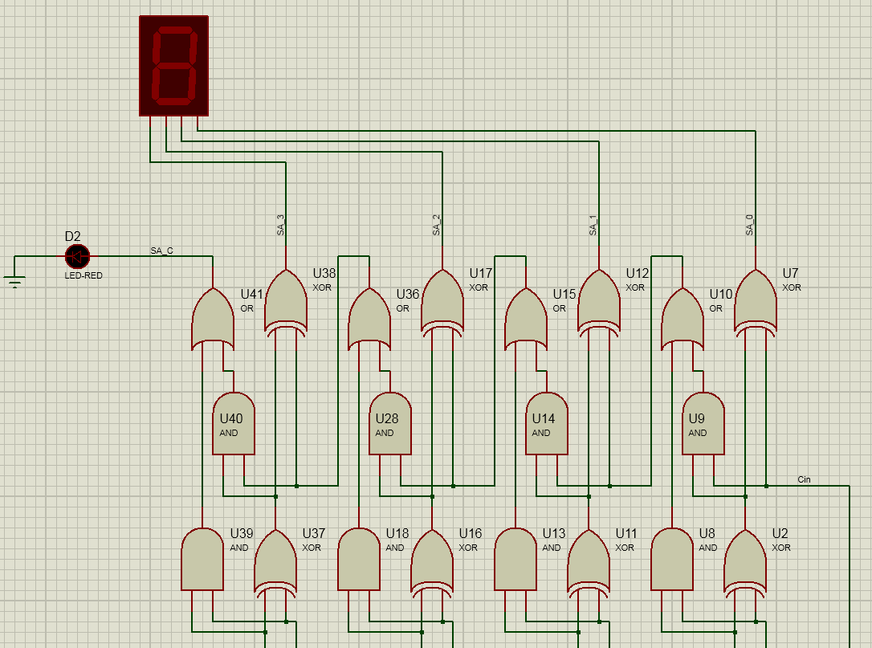
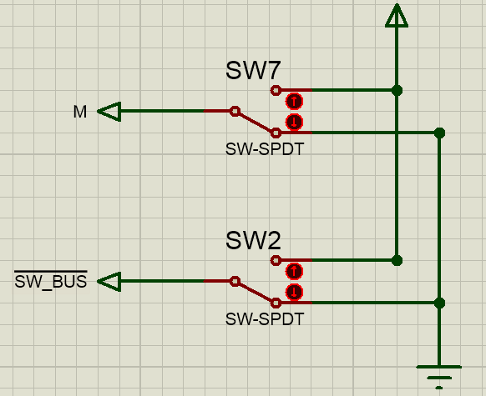
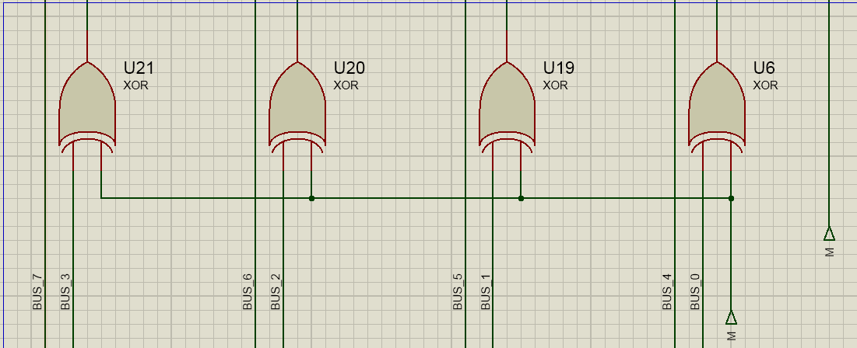
串行加法器

Slide 23
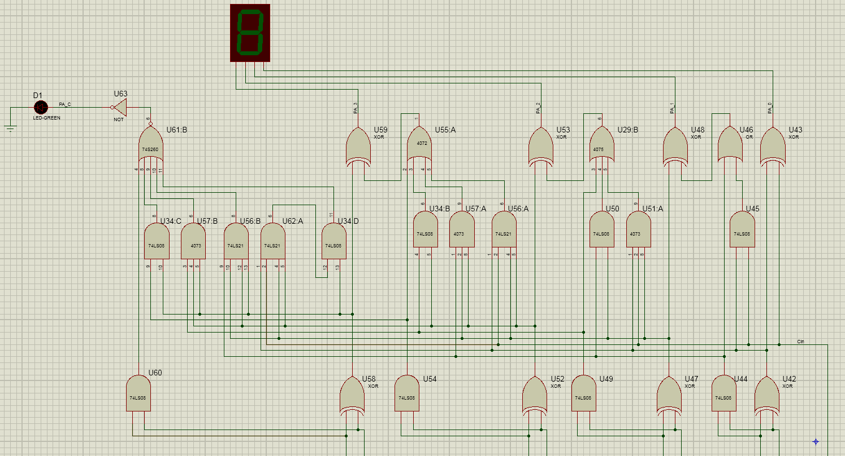
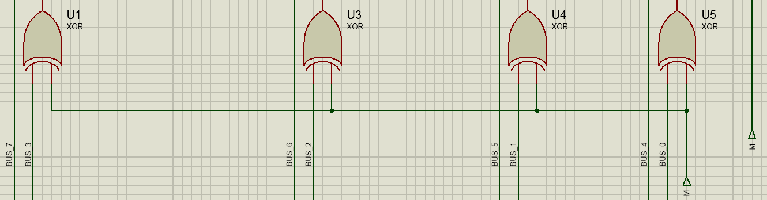
并行加法器

Slide 24
2.1.2 数值数据的定点与浮点表示
2. 浮点数表示：
（4）IEEE754标准—浮点表示标准化
① IEEE754的浮点数格式
符号位 阶 尾 数
S
E
M
阶用移码，尾数用原码，规格化尾数为1.M，
个位的“1”为隐含位。

Slide 25
2. 浮点数表示：
（4）IEEE754标准—浮点表示标准化
② 两种常用的IEEE754 浮点数据格式：
a.单精度格式(32位) :S为1位， E阶码8位，M为23位
E=(2⁷-1)+e=127+e
N=(–1)^{S}×2^{E–127} ×(1.M)
真值e=[–126, 127], 则E=[1, 254]
b. 双精度格式(64位):符号位S为1位，阶码11位，
M为52位。
规格化数为：
N=(–1)^{S}×2^{E–1023} ×(1.M)
E= (2¹⁰–1) +e=1023+e，
e表示数的范围是[–1022, 1023], 则E=[1, 2046]

Slide 26
【例1 】x的754标准（41360000）₁₆=（？）₁₀
0100 0001 0011 0110 0000 0000 0000 0000
S 阶码(8位) 尾数（23位）
解：指数 e ＝阶码－127
＝10000010 －01111111
＝00000011 ＝（3）₁₀
1.M=1.0110110000000000000000＝1.011011
x ＝（－1）^{s}×1.M×2e
＝（1.011011）×2³
＝ 1011.011＝（11.375）₁₀

Slide 27
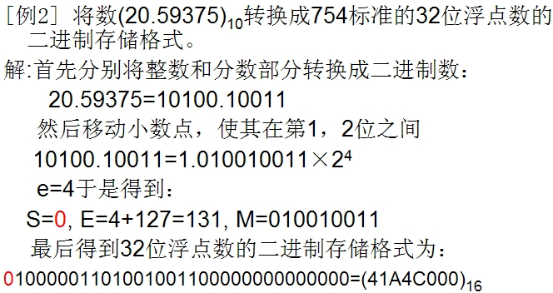

Slide 28
例3：
把十进制数－33.5转换为IEEE754标准的单精度规格化数的表示形式。
解: （－33.5）₁₀=（－100001.1）₂
=（－2¹⁰¹×1.000011）₂
故规格化的浮点数：
S=1, E= 127 + 5 = 132=2⁷+2²=(10000100) ₂,
1100 0010 0000 0110 0000 0000 0000 0000
C2060000_{H}

Slide 29

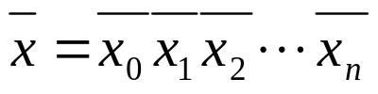
逻辑运算 回顾
1．逻辑数
通常用“1”表示逻辑真，用“0”表示逻辑假的非数值数据。
2．计算机的基本逻辑运算
（1）逻辑非（ ）运算
按位求反，即求反运算使1变0，0变1。
若数x= x₀x₁x₂…x_{n}，则 。
（2）逻辑加（∨或+）运算
对两个数进行逻辑加，就是按位求它们的“或”，
若x= x₀x₁x₂…x_{n}，y= y₀y₁y₂…y_{n}，x∨y=Z= Z₀Z₁Z₂…Z_{n}，则 Z_{i}=x_{i}∨y_{i} (i=0，1，2，…，n)。

Slide 30

逻辑运算 回顾
2．计算机的基本逻辑运算
（3）逻辑乘（∧或 · ）运算
对两数进行逻辑乘，就是按位求它们的“与”。
若x= x₀x₁x₂…x_{n}，y= y₀y₁y₂…y_{n}，若x∧y=Z=Z₀Z₁Z₂…Z_{n}，
则Z_{i}=x_{i}∧y_{i} (i=0，1，2，…n)。
(4) 逻辑异（⊕）运算
对两数进行逻辑异，就是按位求它们的模2加。
若x= x₀x₁x₂…x_{n}，y= y₀y₁y₂…y_{n}，x⊕y=Z= Z₀Z₁Z₂…Z_{n}，
则 Z_{i}=x_{i}⊕y_{i} (i=0，1，2，…n)。
【例】 设两数x=1011，y=0101，求 ，x∨y，x∧y，x⊕y。
解： ＝0100 x∨y＝1111 x∧y＝0001 x⊕y＝1110

Slide 31
逻辑运算 回顾
3．逻辑运算的特点
① 按位进行，各位的结果互不牵连；所以无借位，
进位，溢出等问题；
② 运算简单；
③ 每一位都可看成一个逻辑变量。 所以无符号位，
数值位，阶码和尾数的区分。

